Slide 1
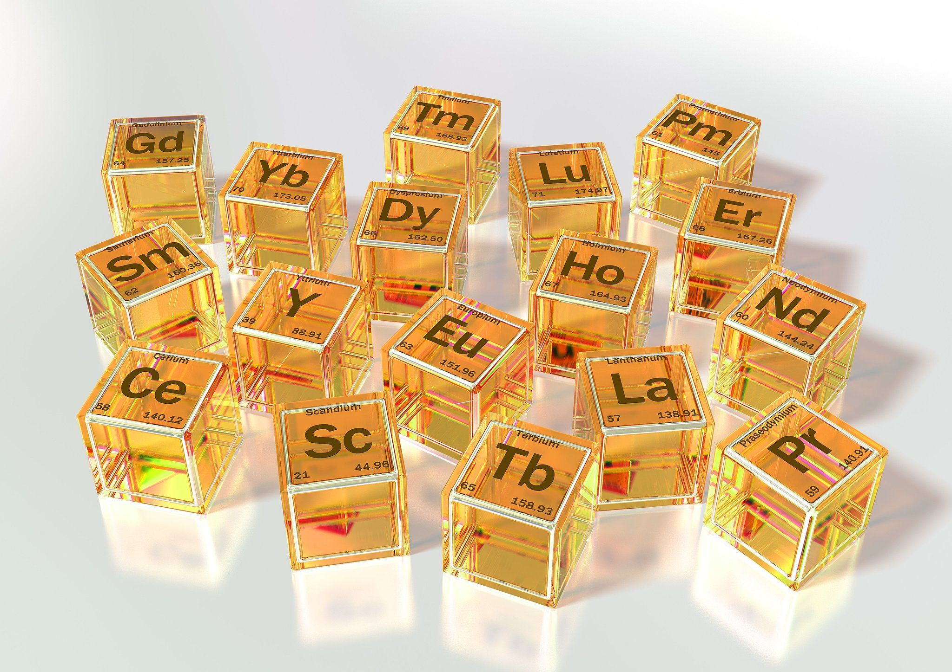


POTENCIAL DO BRASIL: MINERAIS ESTRATÉGICOS E CRÍTICOS: -Elementos Terras Raras-ETRs-
Objetivo Audiência pública:: Debater o atual estado da arte, os desafios e o impacto econômico da mineração e beneficiamento das terras raras no Brasil (Requerimentos nº 23 e nº 26/2025-CCT).
Francisco Valdir Silveira
Geólogo MsC & PhD
Diretor de Geologia e Recursos Minerais do Serviço Geológico do Brasil

Slide 2

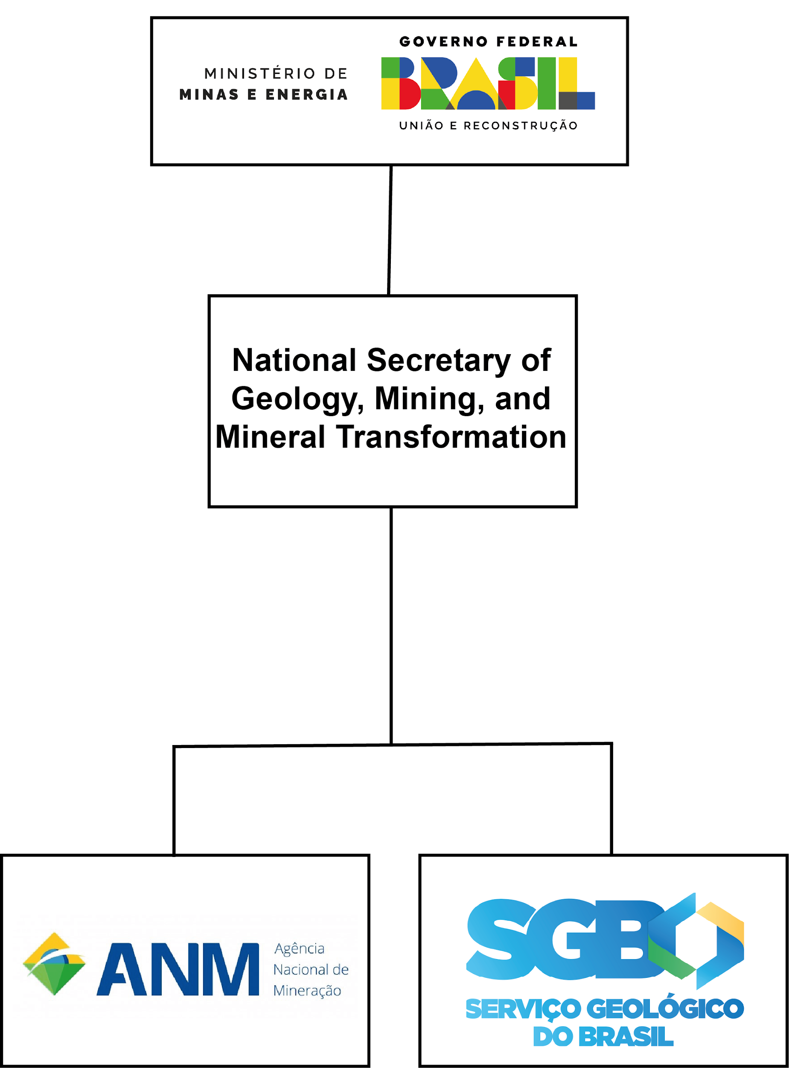

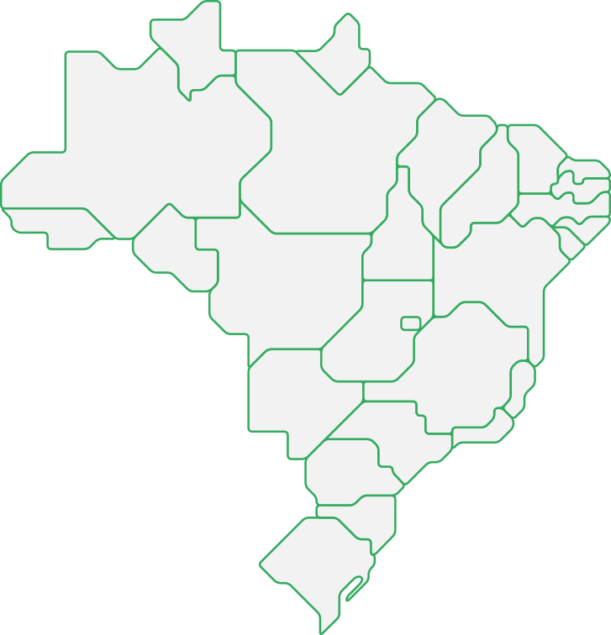




SERVIÇO GEOLÓGICO DO BRASIL
QUEM SOMOS?
Missão: gerar e disseminar conhecimento geocientífico com excelência, contribuindo para o desenvolvimento sustentável do país e a melhoria da qualidade de vida da sociedade.
ONDE ESTAMOS?
1.411 Empregados
576
136 PhD
364 MsC
Pesquisadores
ONDE ATUAMOS
Empresa Pública de Pesquisa Geocientífica vinculada ao MME, com atribuições de Serviço Geológico do Brasil (Constituição de 1988).
EXPERTISE
Geologia - ~177
Recursos Minerais - ~100
Risco Geológico
Litotecas
Centros de Treinamento
Águas (subterrânea e superficial)

Slide 3
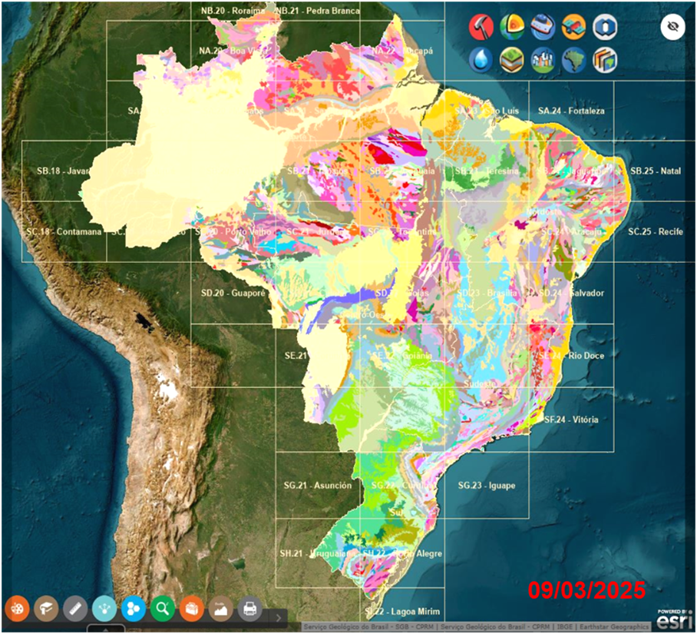
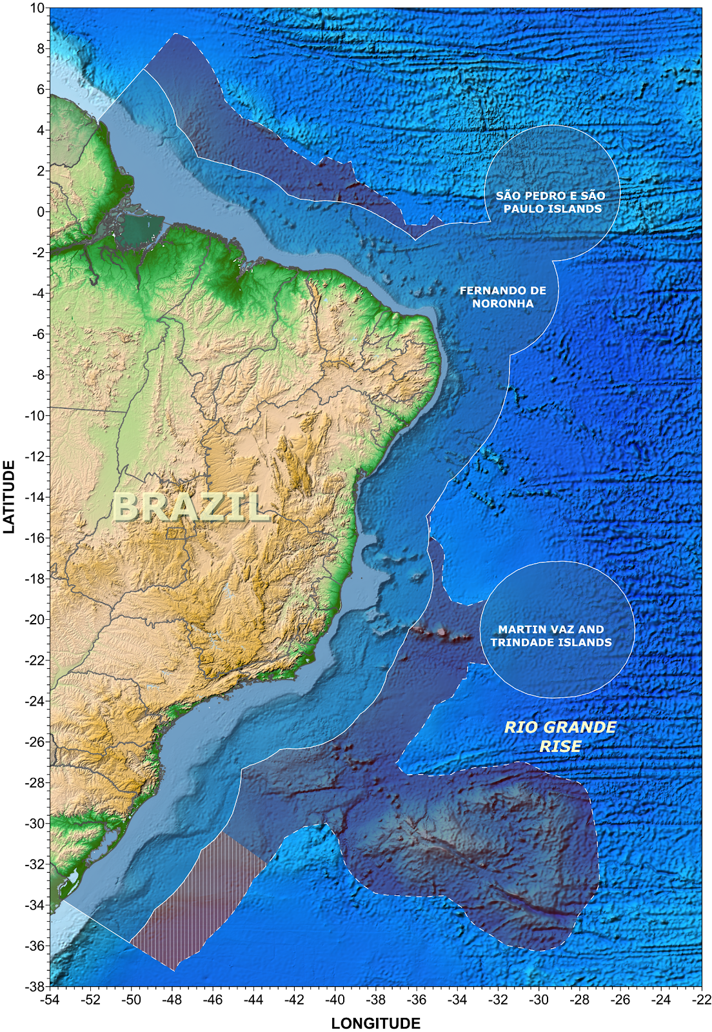

O Grande Desafio
Amazônia Azul
5.7 mi km2
Brasil Territorial 8.5 mi km2
Conhecer para Proteger!!Soberânia!!

Slide 4

Esc. 1:2.500.000
DIVERSIDA DE GEOLÓGICA DIFERENCIADA
Granito-greenstone:
Au | Ni | Fe | Mn | Cu | Pb | Zn
Arcos magmáticos e bacias associadas:
Cu | Au | Mo | W
Cinturões moveis:
Au | Ag | Graphite
Rifts Continentais :
Sn | Cu | Au | Ni | Zn | Bi | U | REE
Ophiolitos e plutons mafico-ultramafico:
Ni | Co | Cr | Ti | V | Cu | PGE
LIP – Grandes Províncias ígneas:
Au | Cu | Mo | W | Sn | Bi | U | REE
Bacias Sedimentares Intracratonicas :
P | K | Coal | U
Magmatismo Alcalino Intraplaca:
REE | U | P
https://geosgb.sgb.gov.br/

Slide 5
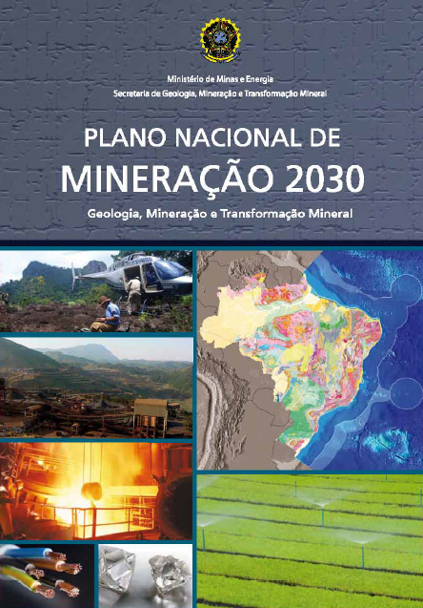
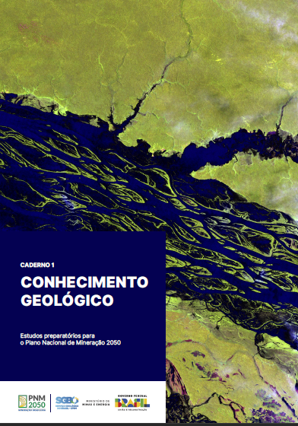

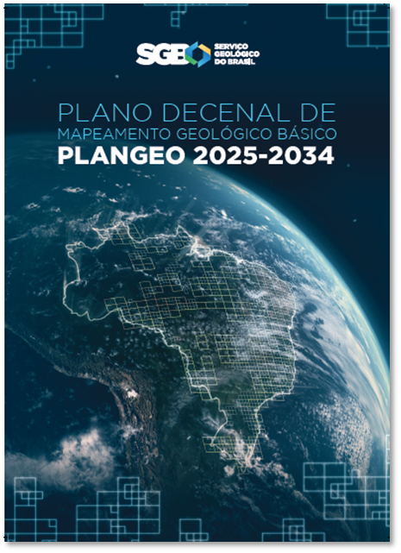
POLÍTICAS E PLANEJAMENTO PARA A INDÚSTRIA MINERAL BRASILEIRA
Plano Nacional de Mineração (2011-2030)
Plano Nacional de Mineração (2022-2050)
Plano Plurianual 2024-2027
Plano Decenal 2025-2034

Slide 6

CONCEITO DE MINERAIS ESTRATÉGICOS: BRASIL
I - Depende de importação em alto % para o suprimento de setores vitais da economia (“supply risk”):
Enxofre;
Fosfato;
Potássio;
Molibdênio
II - Importância pela sua aplicação em produtos e processos de alta tecnologia:
Cobalto, Cobre, Estanho, Grafita, Grupo da Platina, Lítio, Nióbio,
Níquel, Silício, Tálio, Tântalo, Terras Raras, Titânio, Tungstênio,
Urânio, Vanádio
III – O país detêm vantagens econômicas e essenciais para a geração de superávit da balança comercial:
Alumínio, Cobre, Ferro, Grafita, Ouro, Manganês;
Nióbio;
Urânio
ALTA DEPENDÊNCIA EXTERNA
(vulnerabilidade/Risco de suprimento)
MINERAIS PORTADORES DE FUTURO (Críticos)
VANTAGENS ECONOMICAS -GERAÇÃO DE DIVISAS

Slide 7

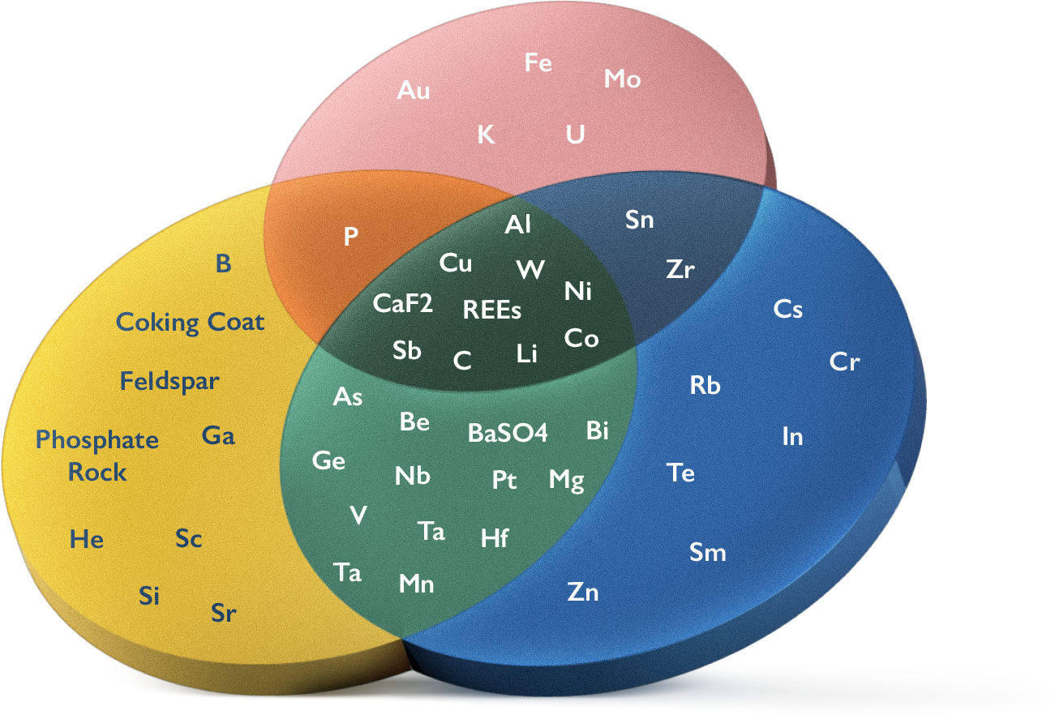




CENÁRIO GLOBAL
MINERAIS CRÍTICOS
Brasil
Produção
Produção
Recursos Conhecidos
Potencial

Slide 8
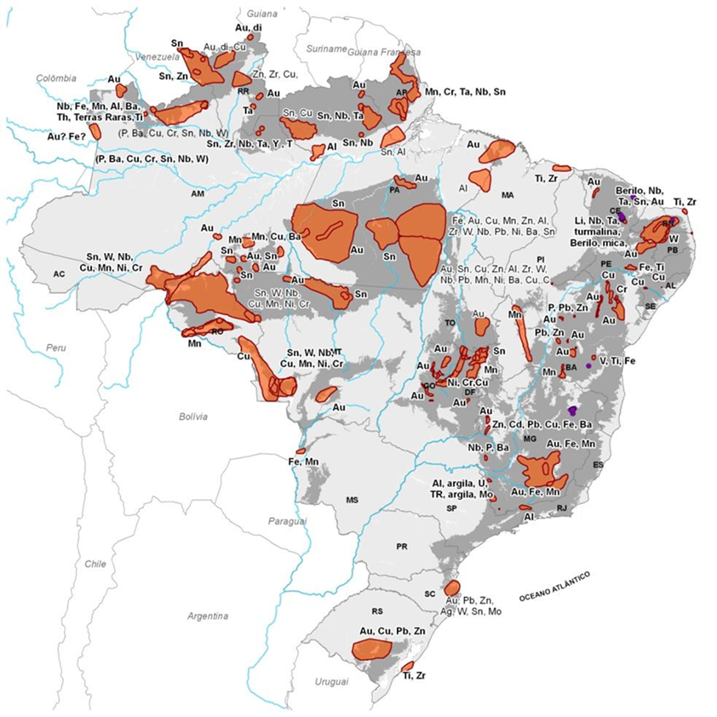
CENÁRIO BRASILEIRO: impacto econômico da mineração
Quinto maior produtor global de minerais (IBRAM);
Mais de 90 commodities minerais;
Legislação sólida;
Uma das matrizes elétricas “mais limpa do mundo” (~83% en 2022, EPE);
Dados geocientíficos pré-competitivos disponíveis
Mão de obra qualificada.

Slide 9
CENÁRIO BRASILEIRO: impacto econômico da mineração
Reservas minerais importantes do Brasil - Minerais estratégicos para transição energética, indústria espacial e defesa:
Nióbio (Nb) - Maior reserva mundial (cerca de 94% das reservas globais),
  Aplicações: Aços especiais para Turbinas eólicas, Veículos elétricos, Hidrogênio verde
Lítio (Li) - 8ª maior reserva global (cerca de 1,3%),
  Aplicações: Baterias de íon-lítio: essencial para veículos elétricos, armazenamento estacionário de energia e dispositivos portáteis.
Grafite Natural: 2º maior reserva mundial
  Aplicações: Ânodos de baterias: Material crítico para baterias de íon-lítio (95% do ânodo é grafite).
Níquel (Ni): 3ª maior reserva global.
  Aplicações: Baterias: Componente chave em baterias de veículos elétricos (químicas NMC e NCA).
Cobre (Cu): 10ª maior reserva global.
  Aplicações: Infraestrutura elétrica: Cabos de transmissão, motores, inversores solares/eólicos e estações de carregamento de VE. Baterias: Coletor de corrente em células de bateria.
Manganês (Mn): 4ª maior reserva global
  Aplicações: Baterias NMC: Usado em catodos de baterias de lítio (NMC-níquel-manganês-cobalto). Aços especiais para turbinas eólicas e estruturas de VE.
*Terras Raras (REE - Rare Earth Elements) 2º maior reserva mundial.
  Aplicações: Ímãs permanentes: Neodímio (Nd), Praseodímio (Pr), Disprósio (Dy) e Térbio (Tb) são vitais para motores de veículos elétricos e geradores de turbinas eólicas. Fotovoltaicos: Európio (Eu) e Ítrio (Y) em painéis solares.

Slide 10
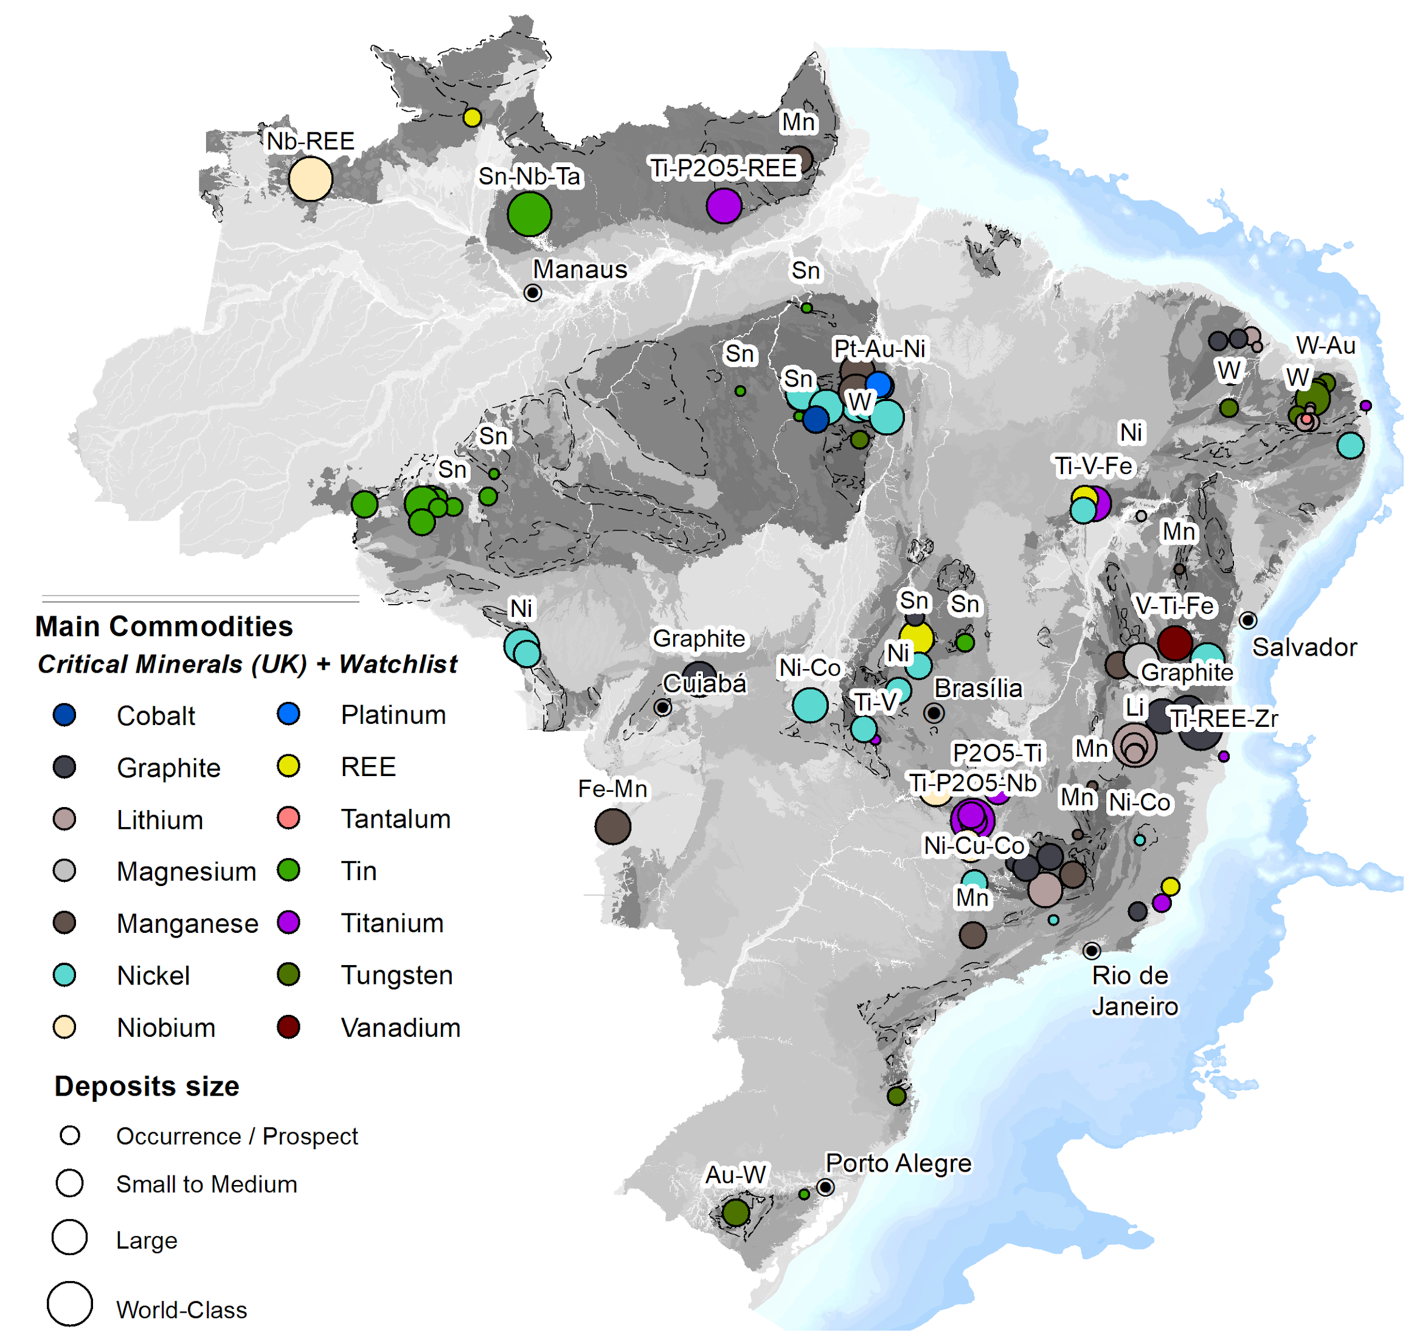
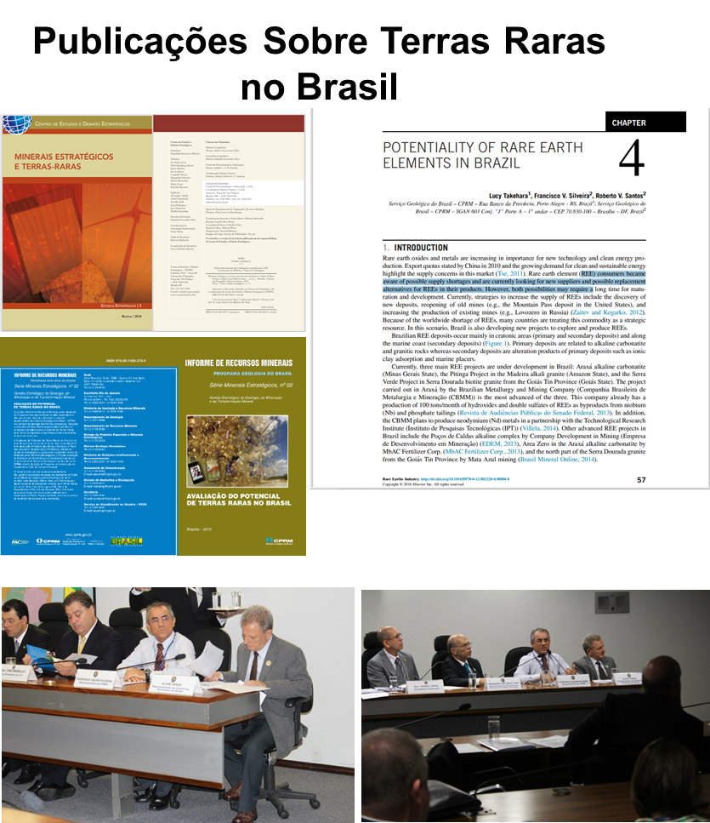
Brasil: Minerais Estratégicos
Aníbal Diniz
Eduardo Braga e Gim Argello

Slide 11
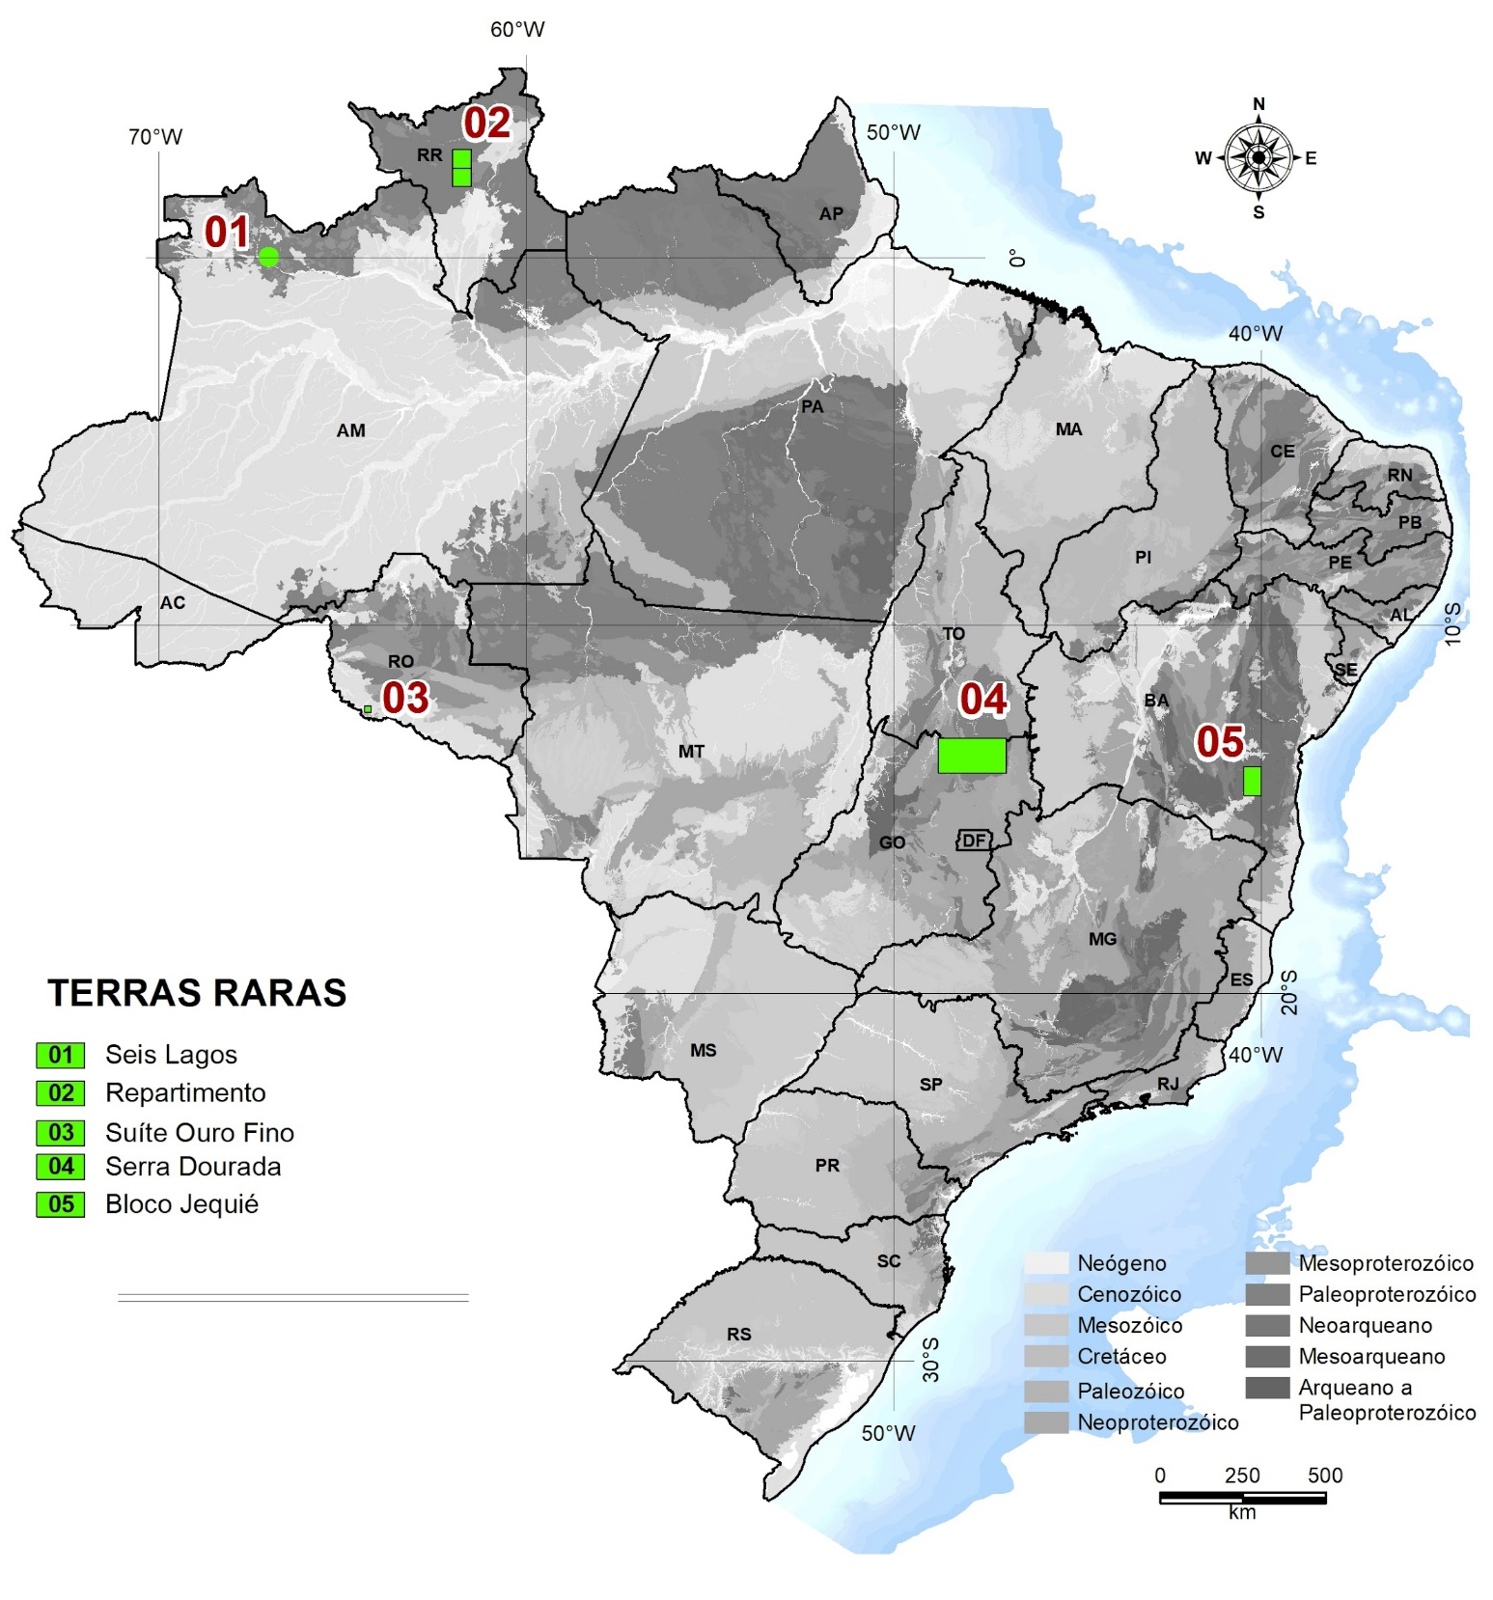
SGB-Projetos Executados
1-SEIS LAGOS_AM
1983
2-SERRA DO REPARTIMENTO
1997
3-SUÍTE OURO FINO-Costa Marques-RO
1984
4-SERRA DOURADA-GO
2015
5-BLOCO JEQUIÉ-BA
1990
Notes:
O programa de exploração dos elementos terras raras foi e é motivado pela necessidade de se descobrir alvos economicamente viáveis.
Este desafio tem levado os técnicos a estudar projetos realizados pela CPRM/SGB para estudo específicos de ocorrências de terras raras como Projetos: Terras Raras na Serra Repartimento - RR (1997); Costa Marques - RO (1984), Seis Lagos - AM (1983)

Slide 12
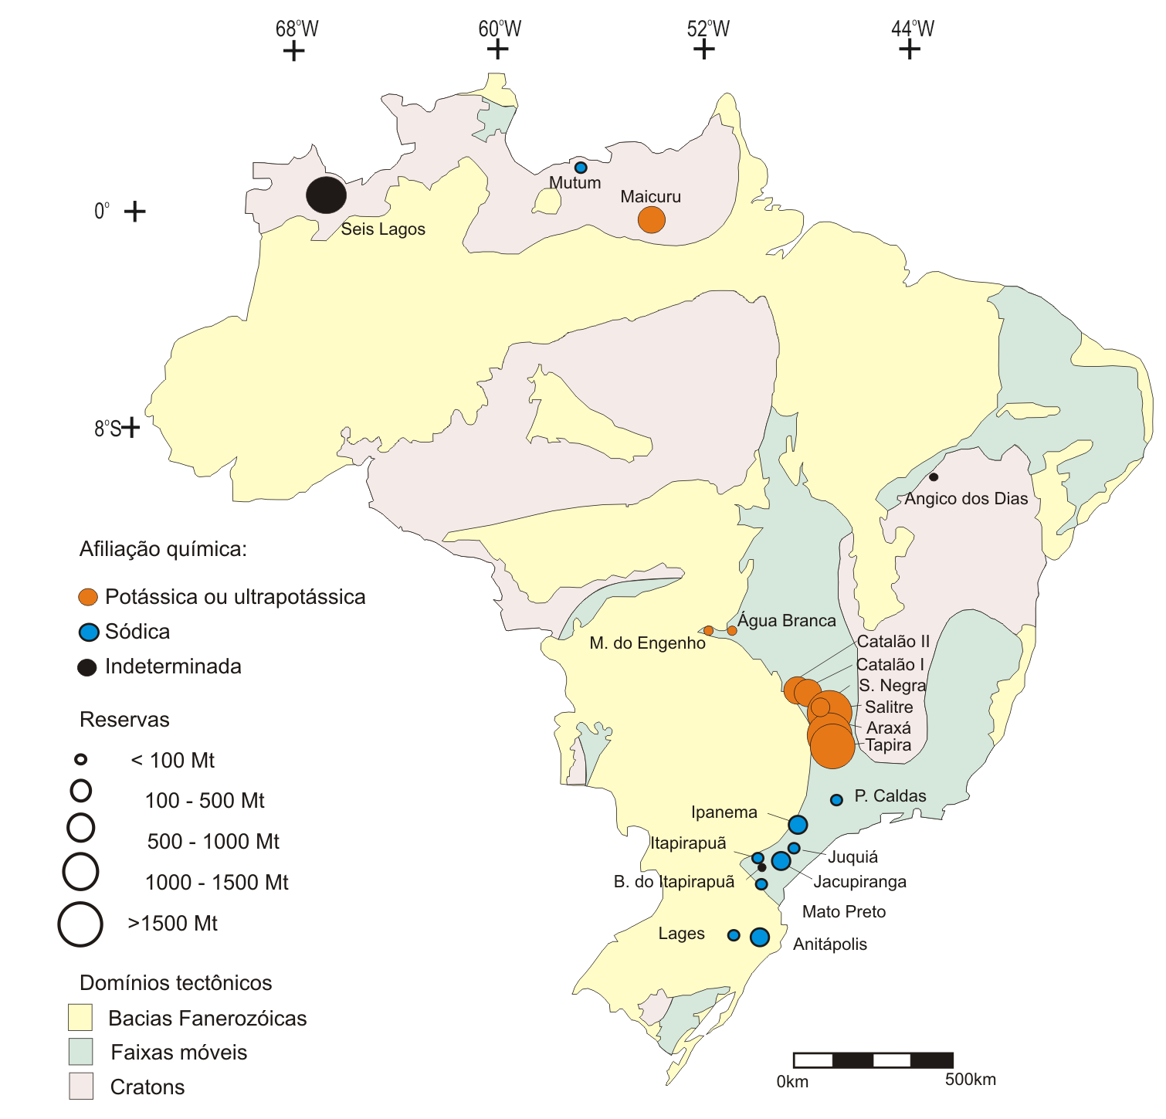
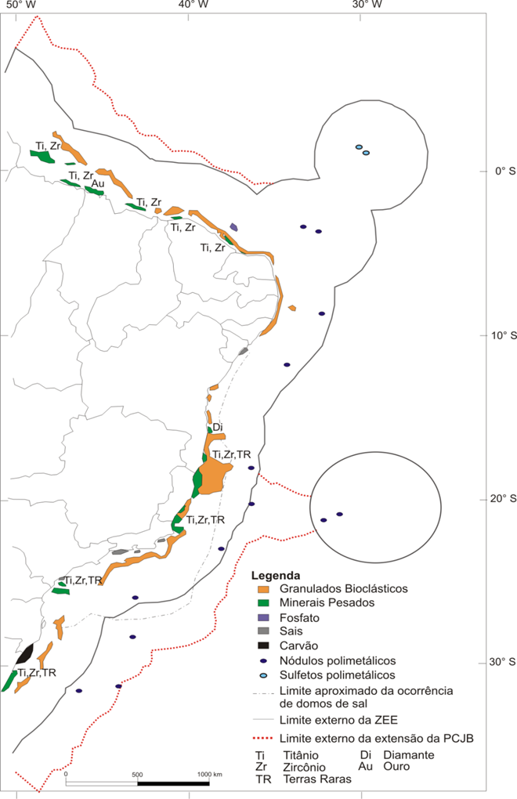
Depósitos Existentes e área potenciais
Distribuição de minerais pesados na zona econômica exclusiva e plataforma continental do Brasil-Areias Monaziticas.
(Modif. Cavalcanti, 2011)
(Modif. Brod, 2012)

Slide 13

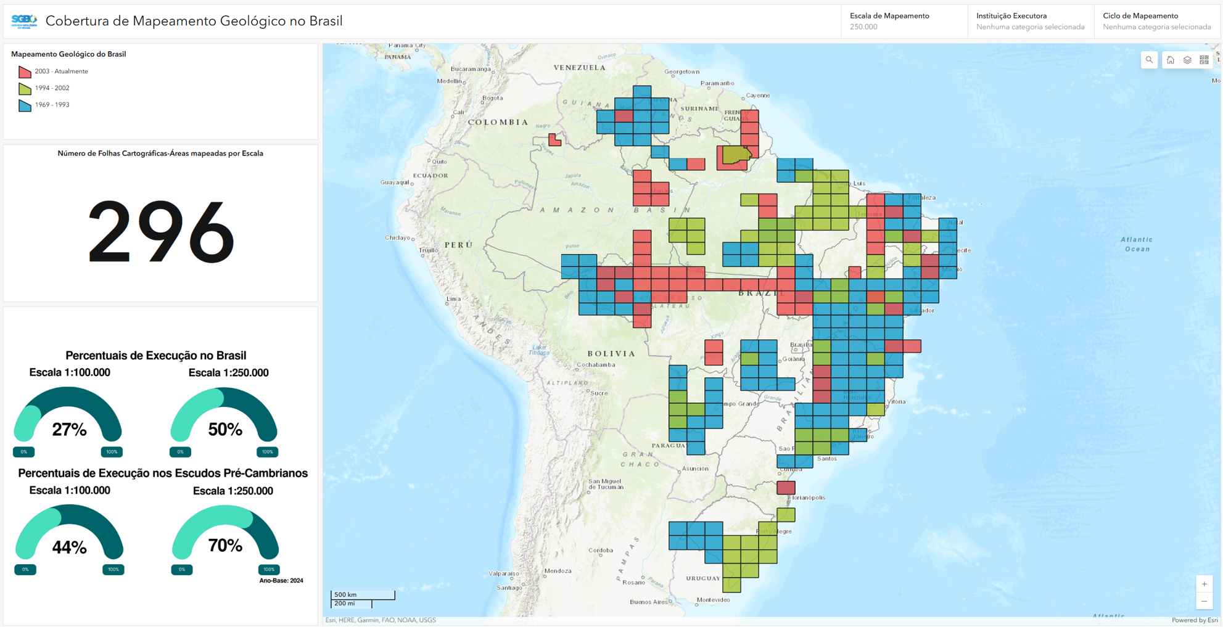
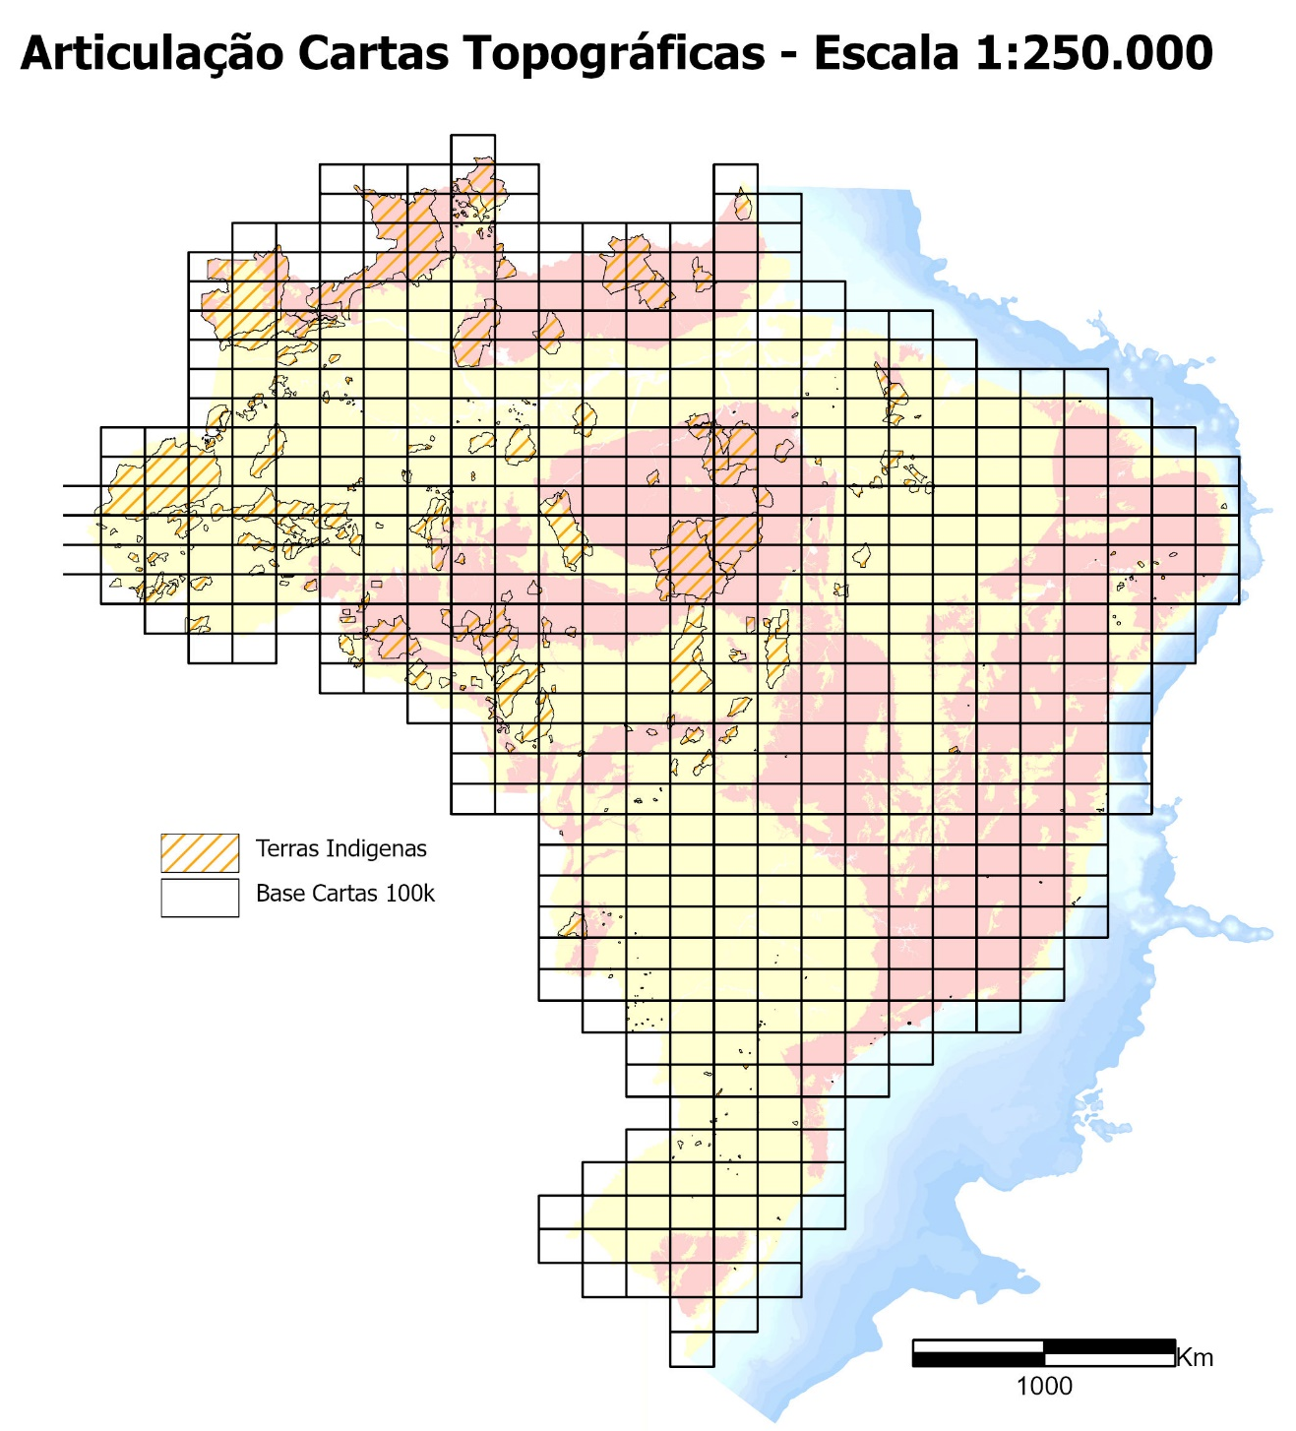

Conhecimento Geológico:Mapeamento Geológico – 1:250.000
Escala 1:250.000:
556 Cartas Topográficas;
Aproximadamente 18.000 Km2 por carta;
Execução: 2 a 3 anos
Equipes envolvidas: geólogos, geofísicos, técnicos, auxiliares de campo;
SGB já publicou 293 mapas (cobrindo 49% do território nacional)
Base Cartas 250k
Base Cartas 250k

Slide 14
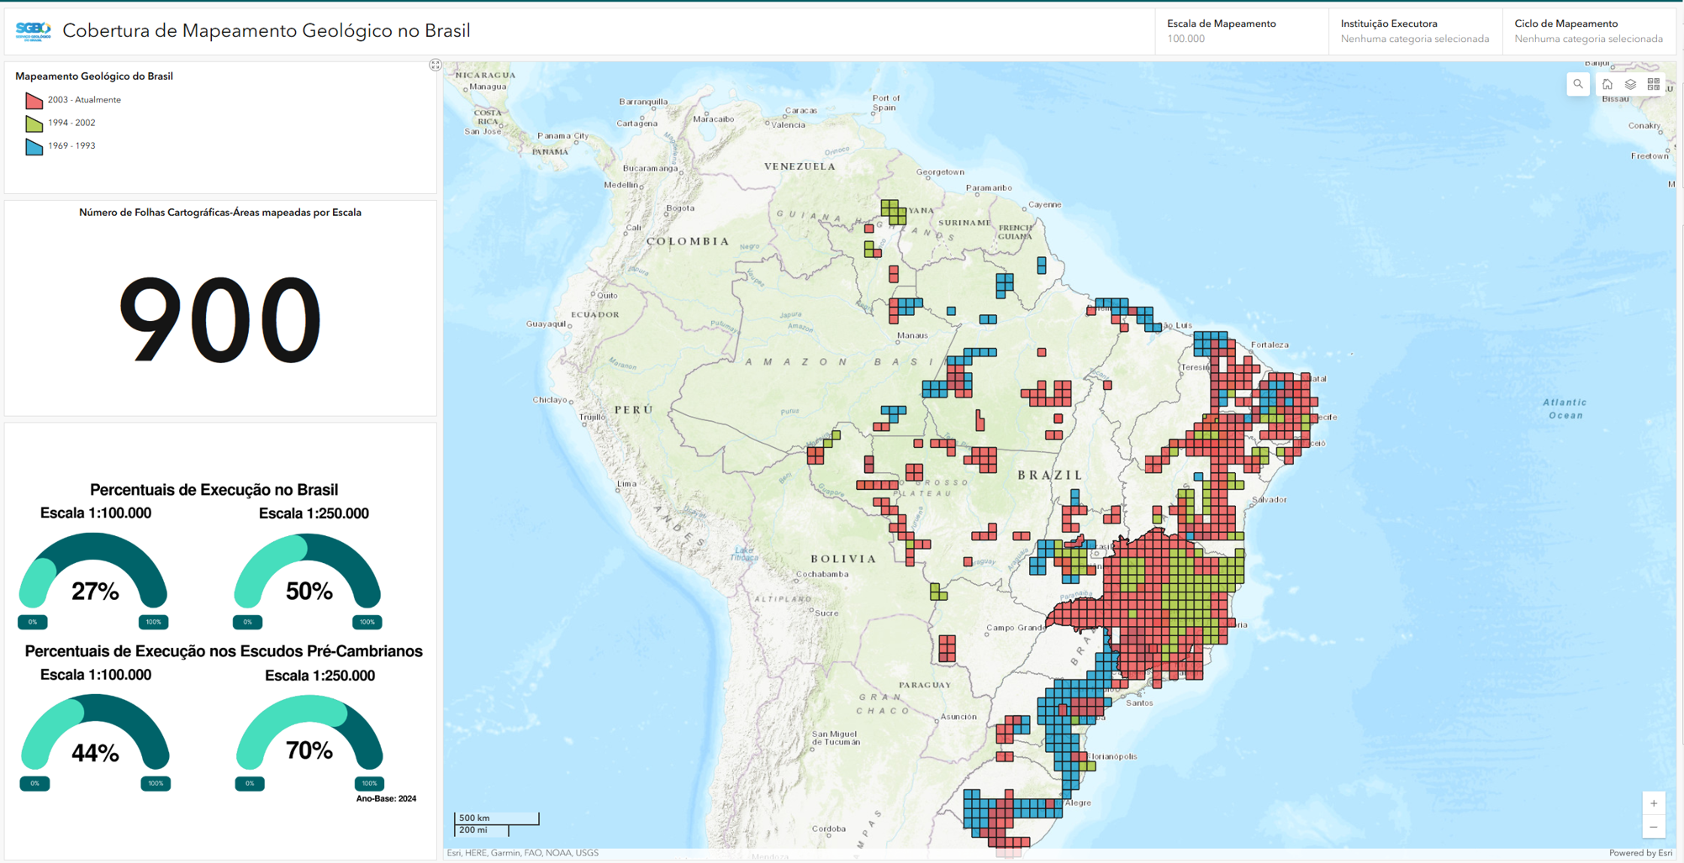
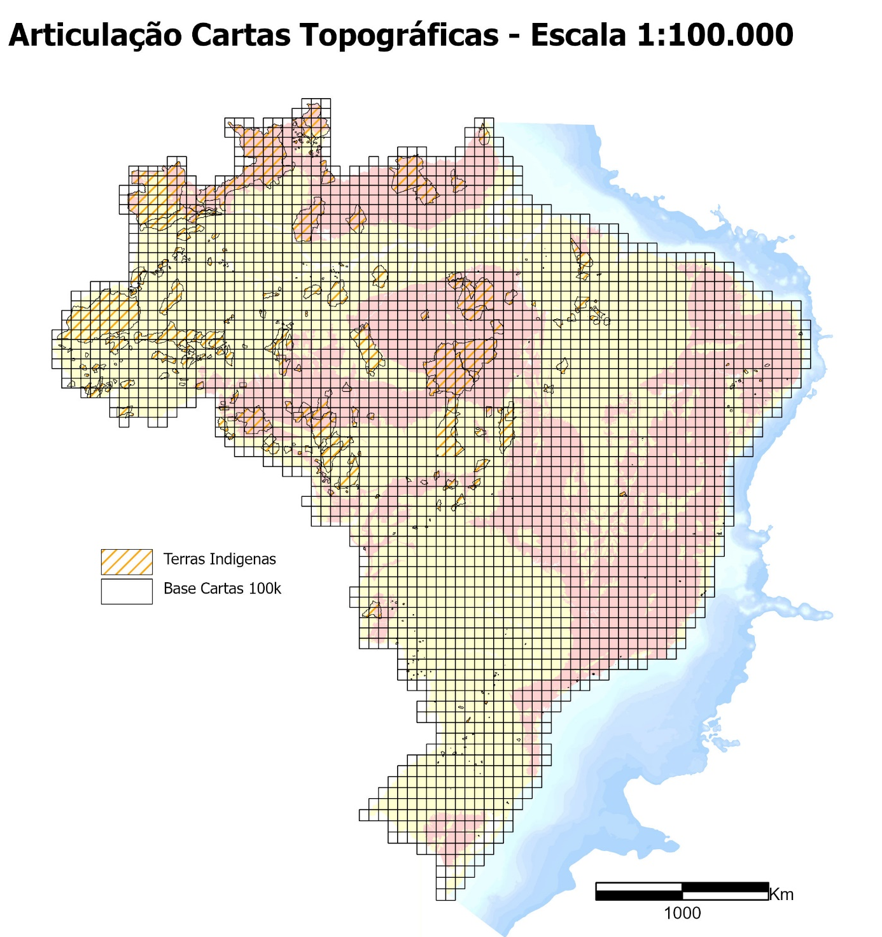
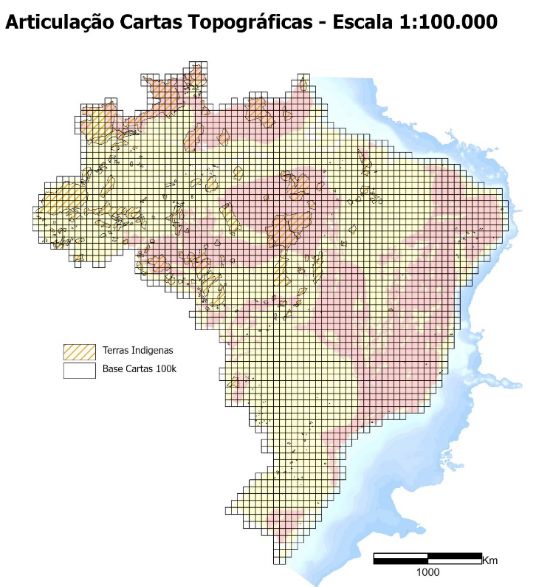
Conhecimento Geológico:Mapeamento Geológico – 1:100.000
Escala 1:100.000:
3049 Cartas Topográficas;
Aproximadamente 3.000 Km2 por carta;.
Execução: 2 a 3 anos;
Equipes envolvidas: geólogos, geofísicos, técnicos, auxiliares de campo;
SGB já publicou 871 mapas nessa escala (27% do território nacional)

Slide 15
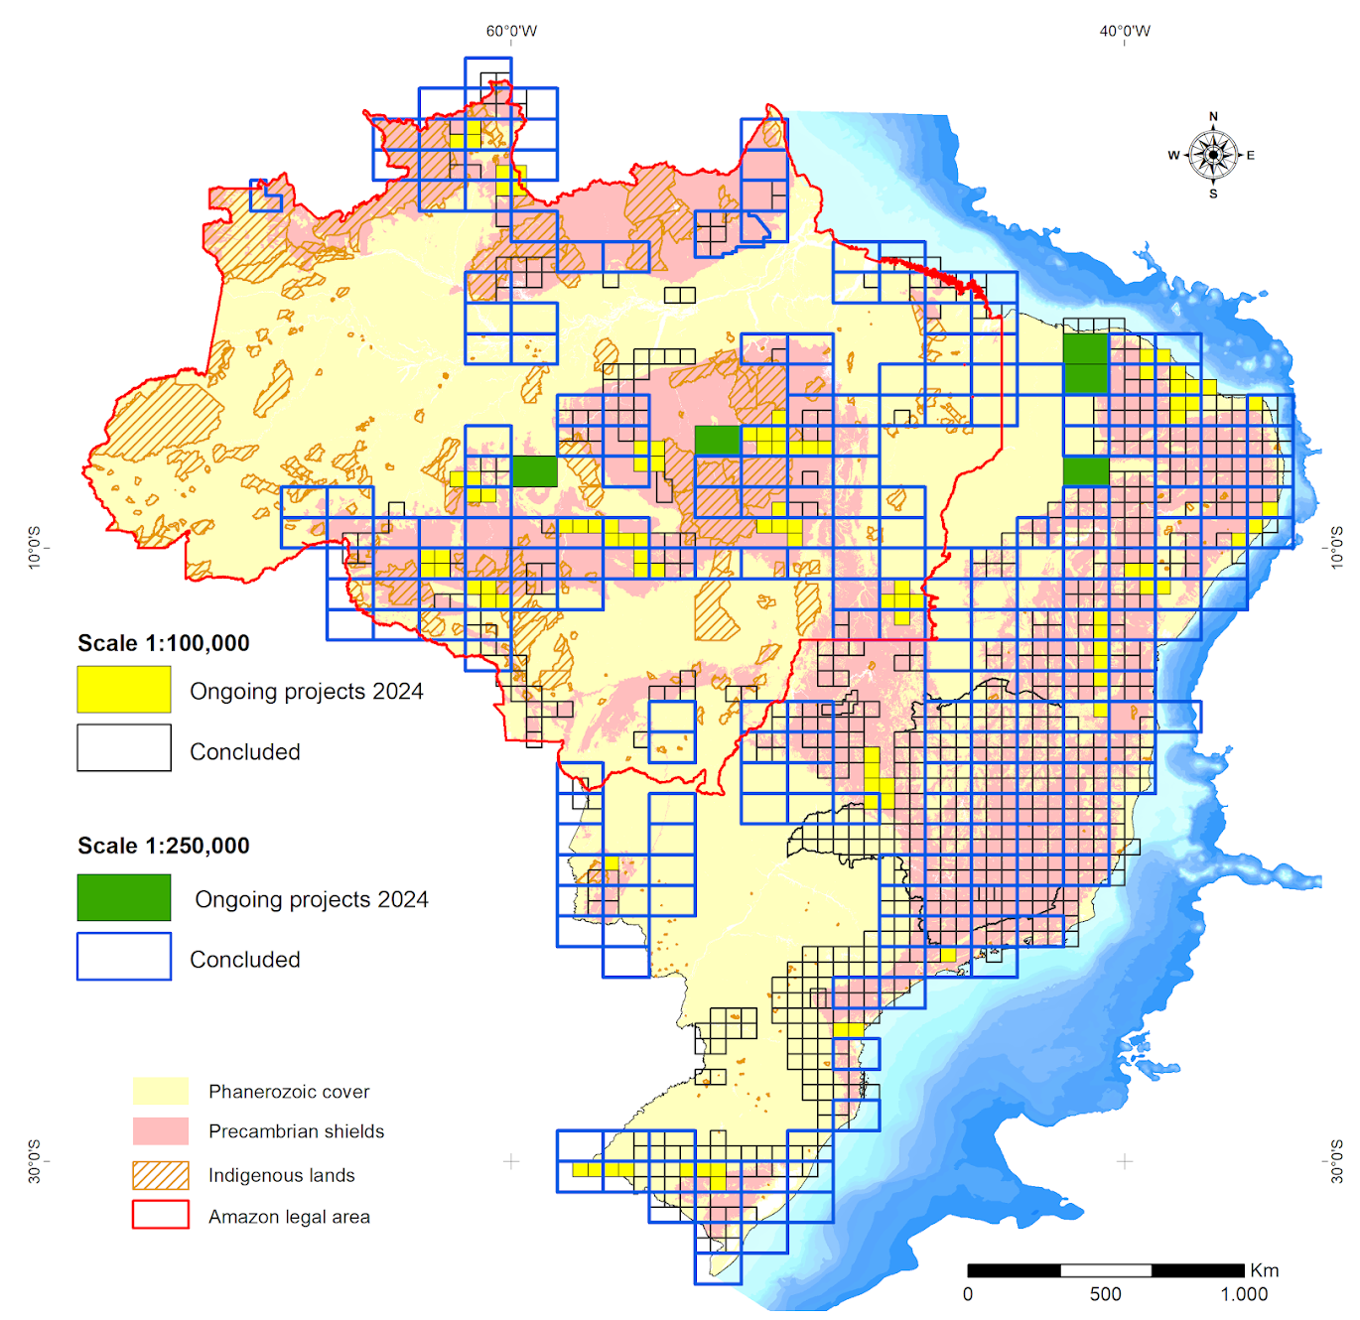
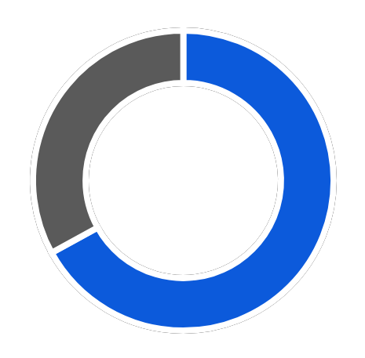

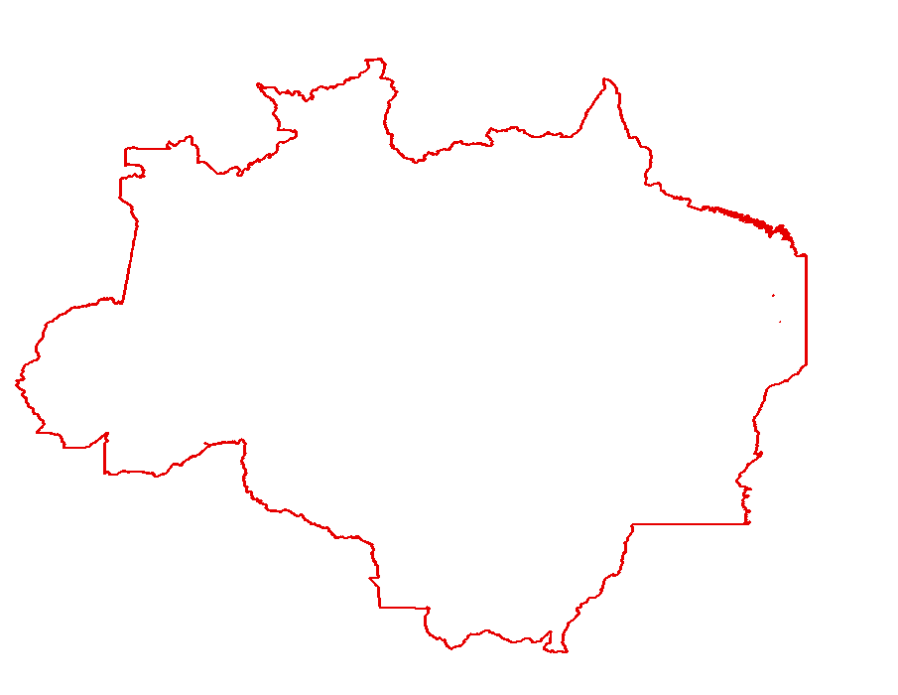
PROGRAMA DE MAPEAMENTO GEOLÓGICO
% Cobertura todo território
% Cobertura escudo Pré-cambrianos
~ 50%
~ 30%
~ 70%
~ 44%
  1:250 k
  1:100 k
  1:250 k
  1:100 k
Apoioar exploração mineral, estudos acadêmicos, investigações de recursos hídricos e ordenamento territorial
Prioridade para escudos precambrianos e áreas de alto potencial mineral
  Amazonia

Slide 16




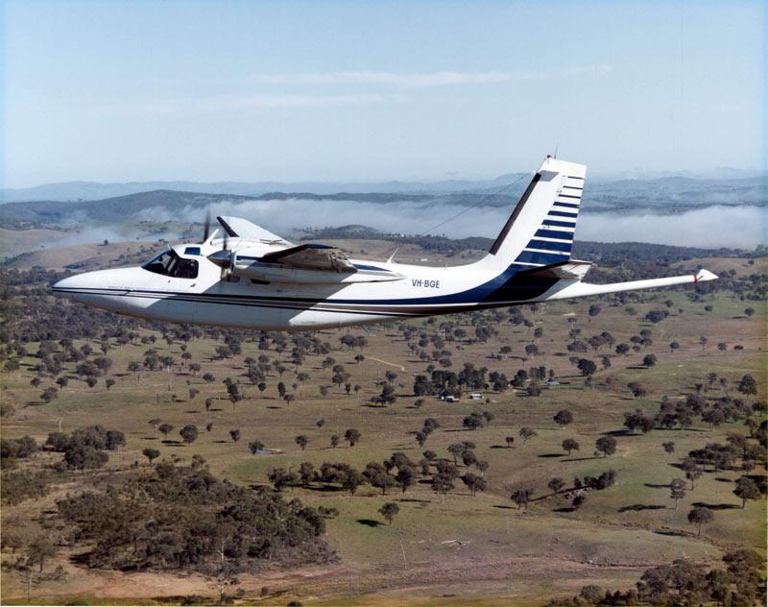
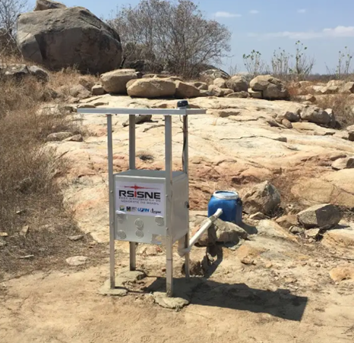
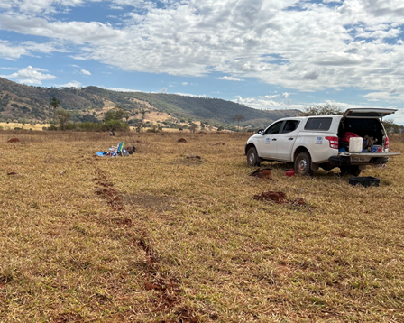
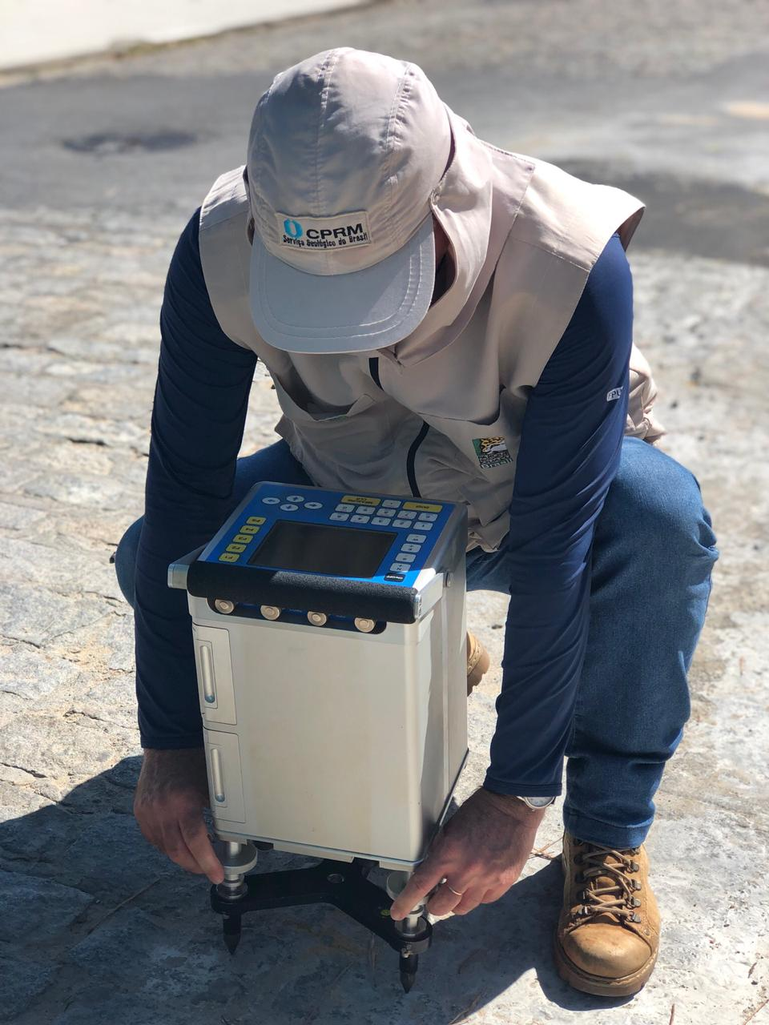

UMA JANELA DE OPORTUNIDADE SE APRESENTA!!!
PROGRAMA DE GEOFISICA PROFUNDA DO BRASIL
-GEOFISICA PROFUNDA-DEEP Brazil
Deep Earth Exploration Program of Brazil
Sismo Brasil
Aerogeofísica
Brasil
MT Brasil
Grav Brasil

Slide 17
Programa de retomada dos levantamentos aerogeofísicos do SGB – NOVO PAC – (1 MILHÃO DE KM LINEARES)
Aquisição de novos métodos geofísicos;
Finalizar cobertura por mag e gama do embasamento pré-cambriano;
Adquirir dados de mag, gama e grav nas bacias sedimentares;
Adensar mag e gama em regiões estratégicas.

Slide 18
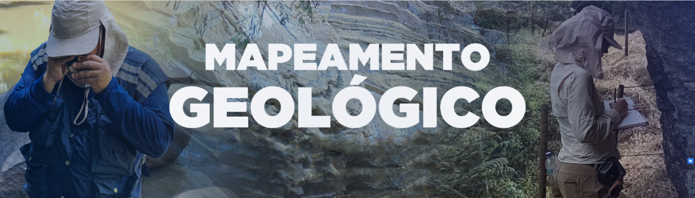
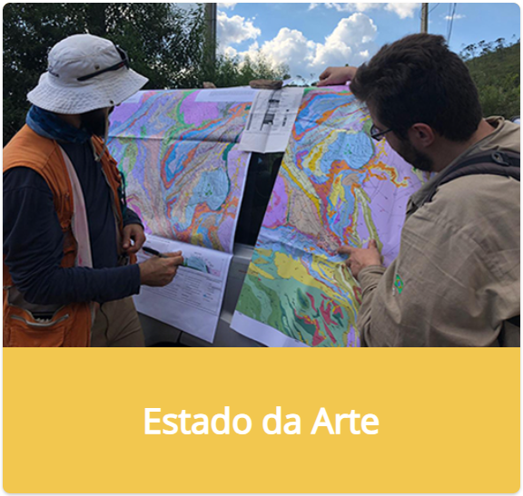
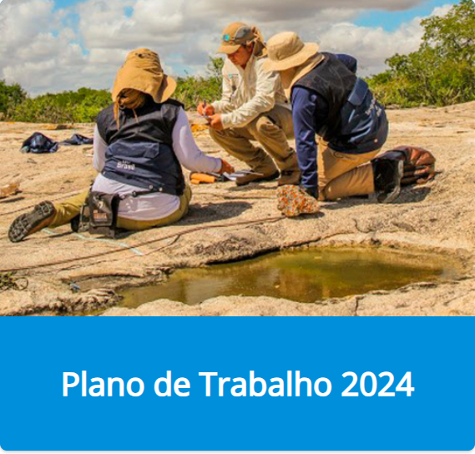
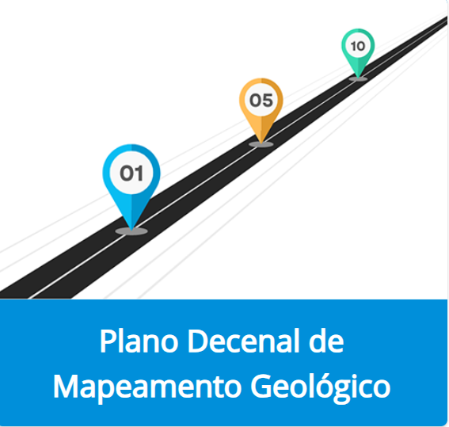

Plataforma do Mapeamento Geológico
PORTARIA 72/GM/MME
(13/MARÇO/2024)
Publicação em 01/março 2024
15 de abril a 15 de junho/2024

Slide 19
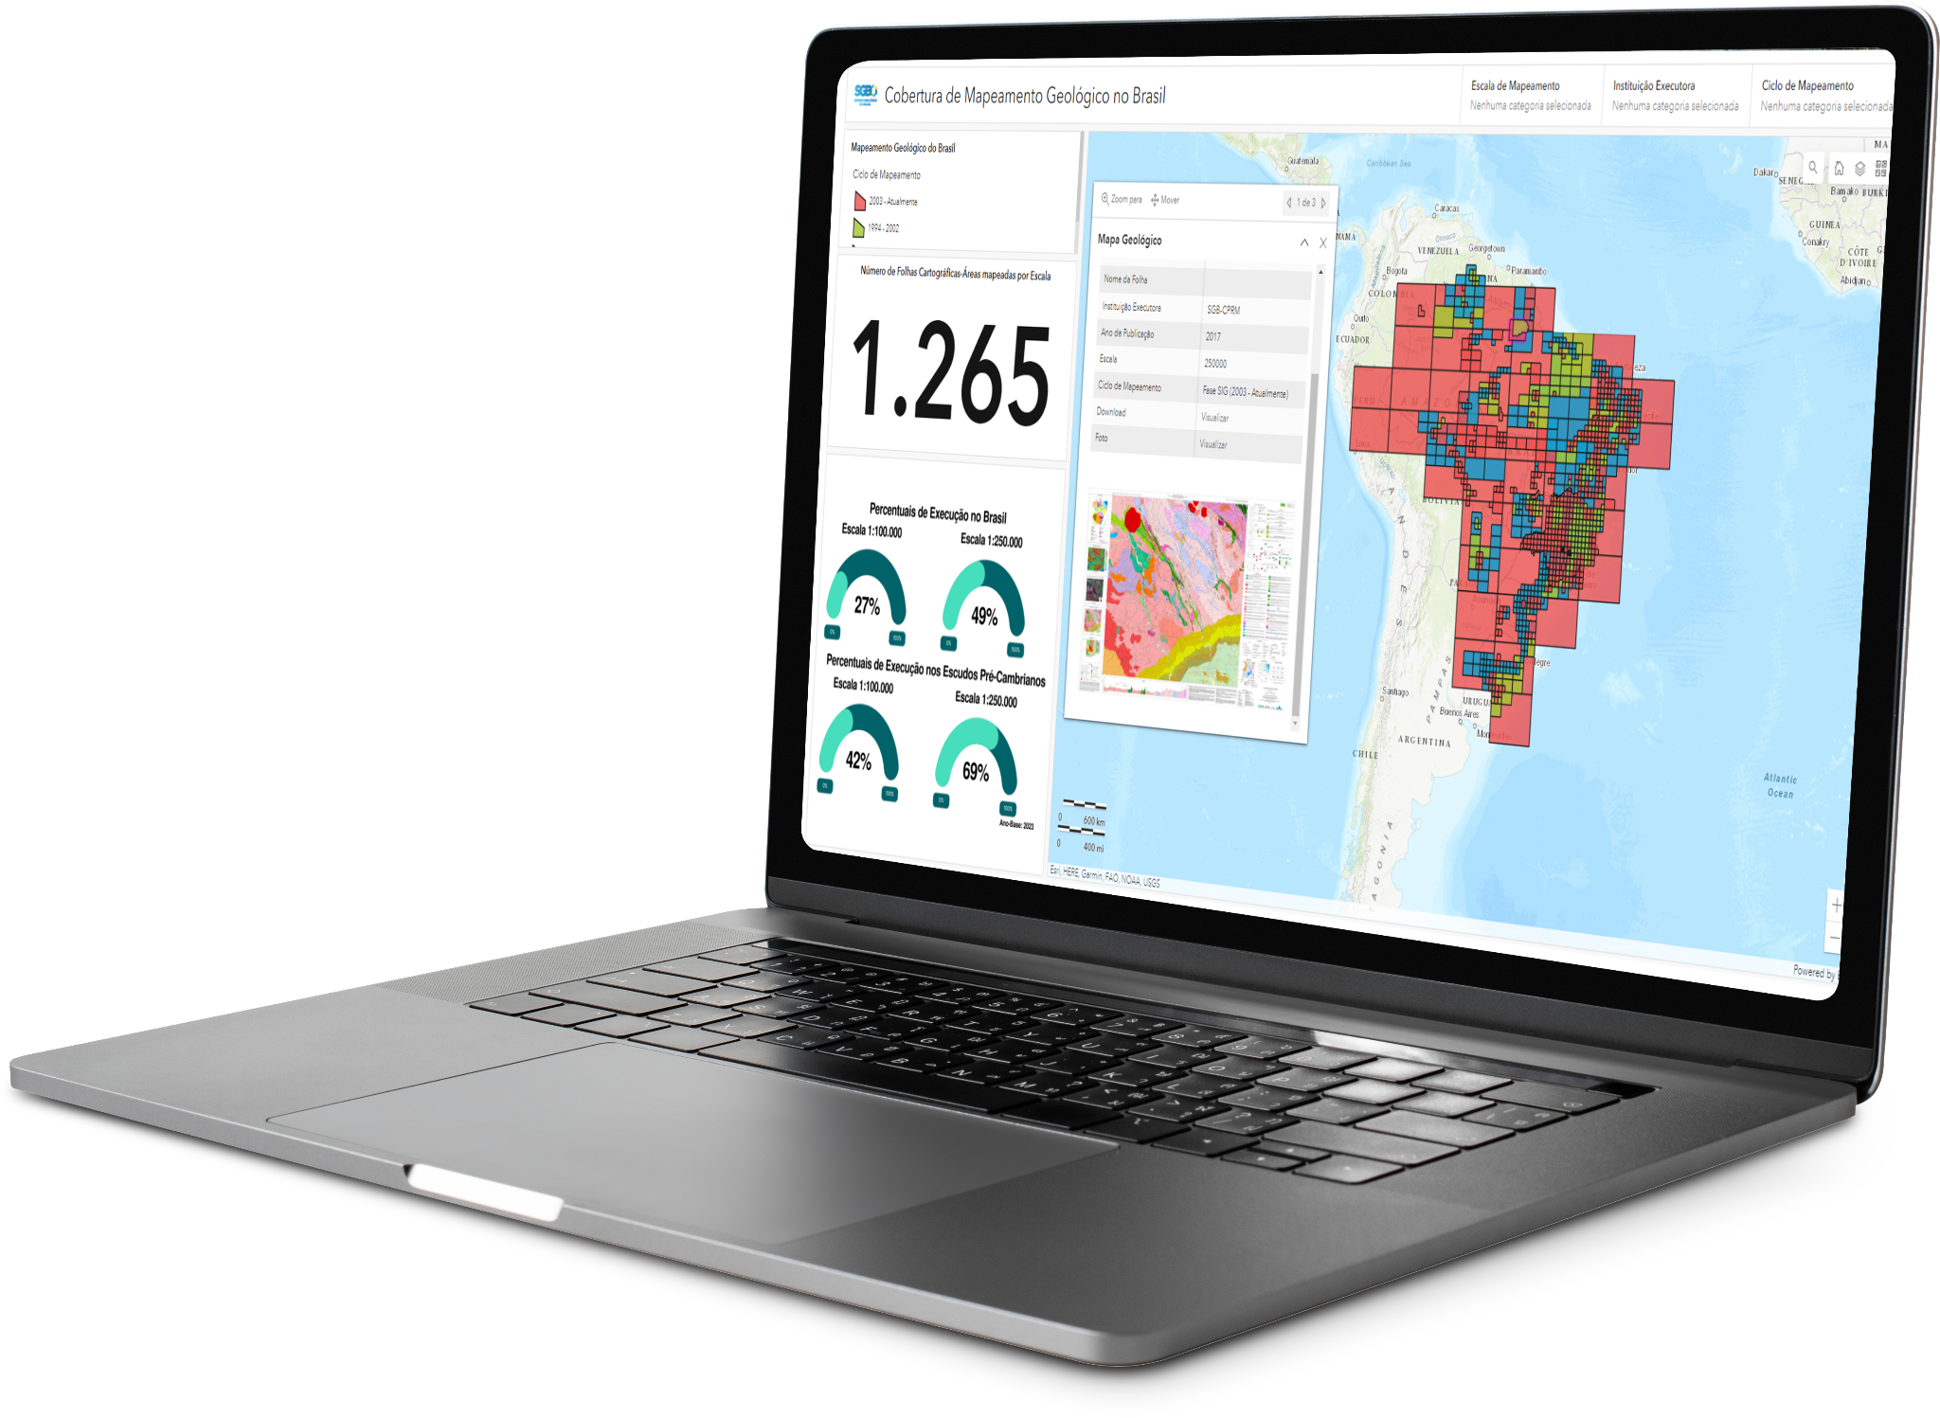

Plataforma de Acesso Aberto
Apoio a pesquisa mineral, estudos acadêmicos, e investigações de recursos hídricos e ordenamento territoral;
Priorização dos escudos cristalinos e áreas com alto potencial mineral.
MAPEAMENTO
GEOLÓGICO

Slide 20
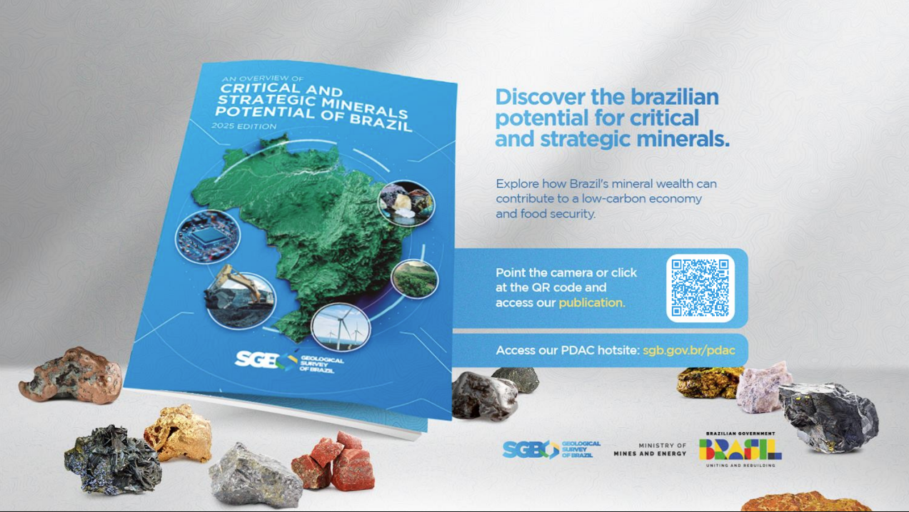
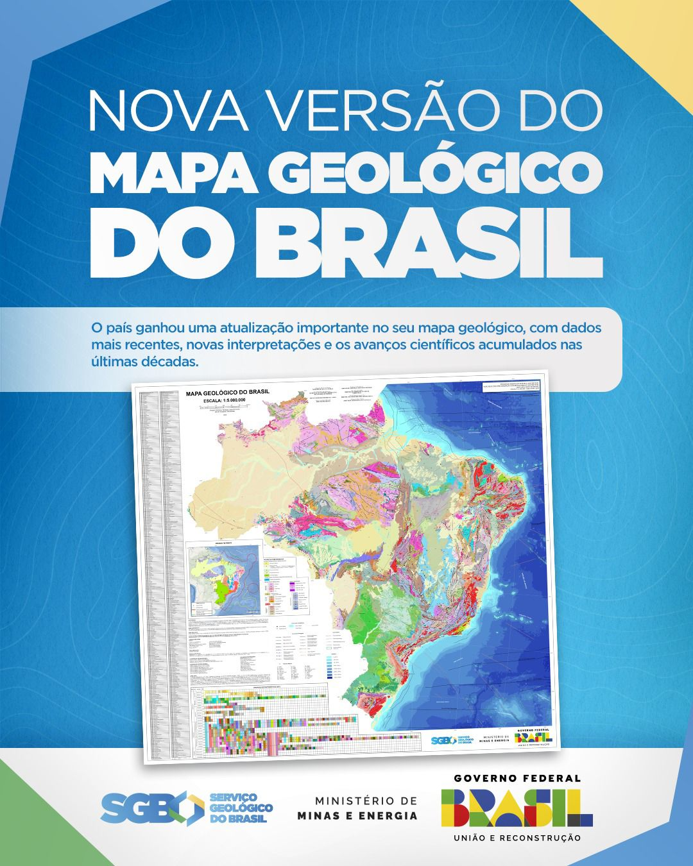
OBRIGADO PELA ATENÇÃO!!!!

